Slide 1
Římské vojenství 11 – Válečné stroje, obléhací technika a námořnictvo.

Slide 2
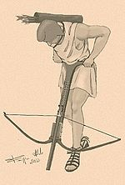
Nejstarší válečné stroje
Patrně prvním a nejstarším válečným strojem byl gastrafetés – ruční obloukový katapult/břišní luk – podobné zbraně se patrně používaly cca od roku 400 př. n. l.
V podstatě se jednalo o silný reflexní luk s vodící lištou na střelu. Zbraň si střelec opřel o břicho a tlakem proti zemi natáhl tětivu.
Obsluhu zvládl jeden střelec, ale bylo pracné zbraň natahovat a znovu zaměřovat.
Oproti běžnému luku měla zbraň větší dostřel i průraznost.
Pozdější typy se přidělávaly na stojan a napínaly se navijákem, takže mohly být větší a a střílet těžší střely (těžké šípy, olověné a kamenné koule).

Slide 3
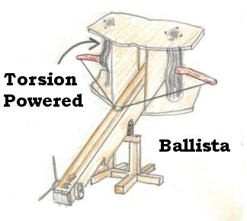
Torzní katapulty – cca od poloviny 4. století př. n. l.
U těchto zbraní nebylo jedno lučiště, ale dvě torzní pružiny (ze zkroucených svazků lan) a v každé z nich vsazené jedno rameno lučiště.
Mnohem silnější než stroje na bázi gastrafetu
Existovaly buď dvouramené (ballistae, scorpia) nebo jednoramenné (onager)

Slide 4
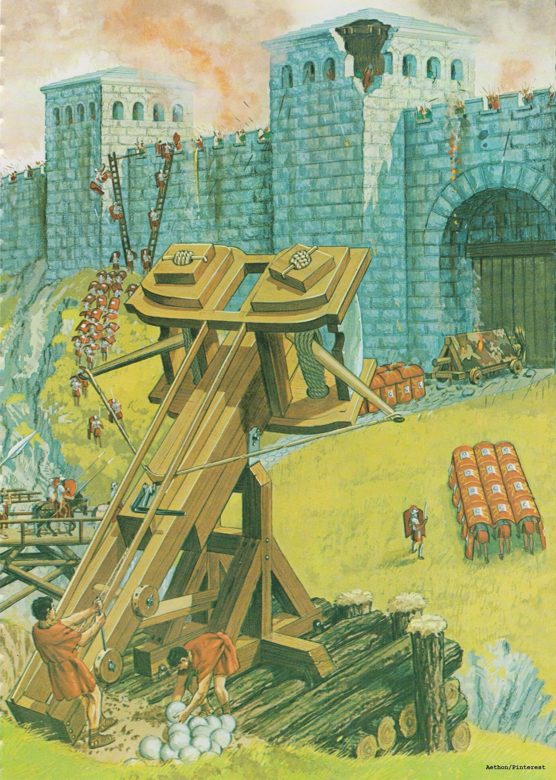
Dvouramenné katapulty
Těžké varianty Ballistae zejména k obléhání (nebo obranu) opevnění.
Velké stroje se přepravovaly rozložené na více dílů a potřebovali početnou obsluhu vyškolených vojáků z řad immunes.
Lehčí stroje ze dřeva i z kovu (scorpio, mannubalista, cheirobalistra) byly určeny k metání vysoce průbojných šípů na značnou vzdálenost (až 100 m při mířené střele. Reálný dostřel zbraní byl sice mnohem větší, ale střelba byla nejúčinnější při ploché dráze letu a na kratší vzdálenost).
Lehčí stroje byly vedle obléhání a obrany opevnění užívány také na palubách lodí a v polních bitvách. Existovaly dokonce lehké katapulty na pohyblivém podvozku (carroballistae), které mohly být rychle přesunovány po bojišti.
K obsluze obvykle stačili cca dva vojáci.

Slide 5
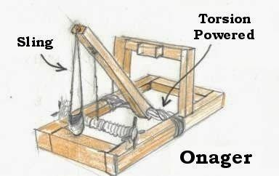
Jednoramenný katapult - Onager
Jednodušší, ale méně přesná zbraň.
Vhodná pouze k obléhání.

Slide 6
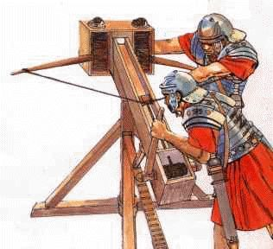
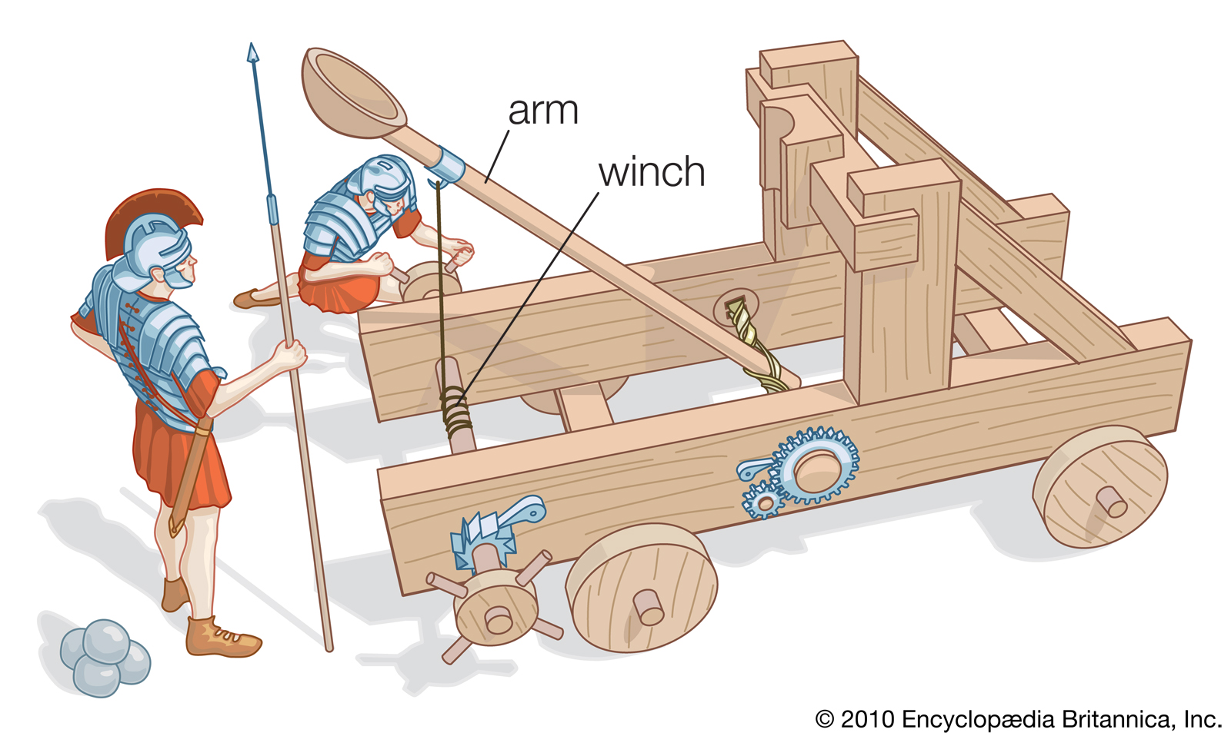
Zcela vlevo: Rekonstrukce římské obléhací ballisty.
Vlevo nahoře:
Římští vojáci s lehkou balistou (škorpionem).
Dole: Onager, římský jednoramenný katapult.

Slide 7
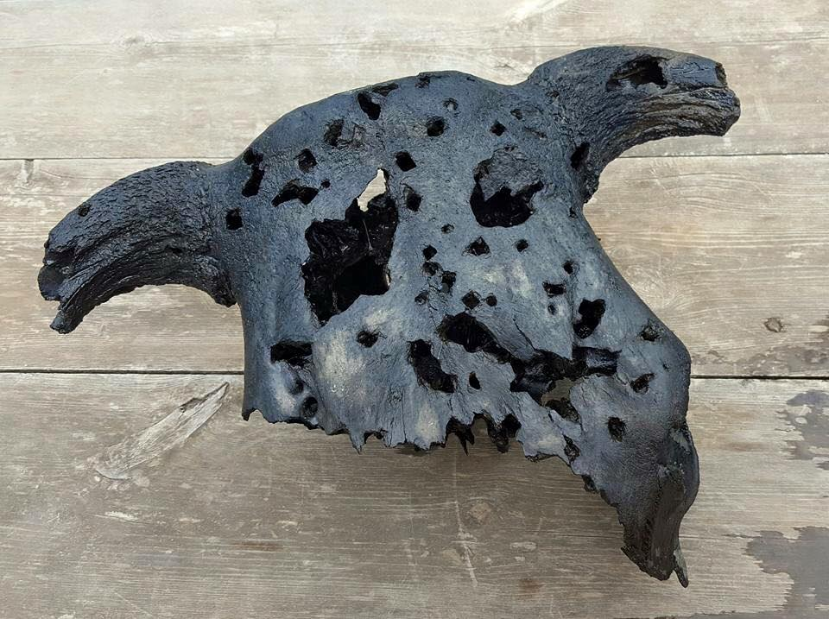
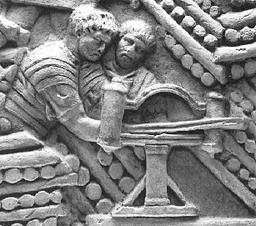
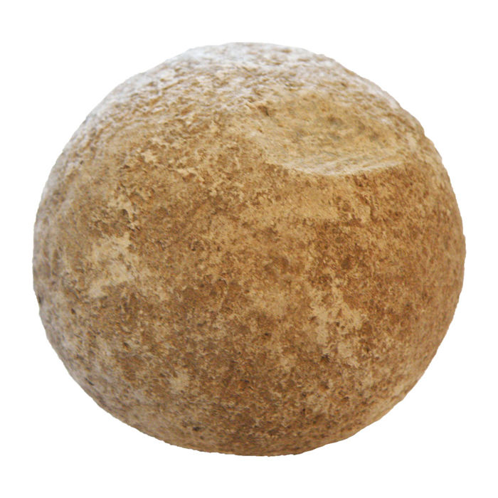

Slide 8
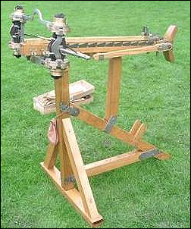

Slide 10
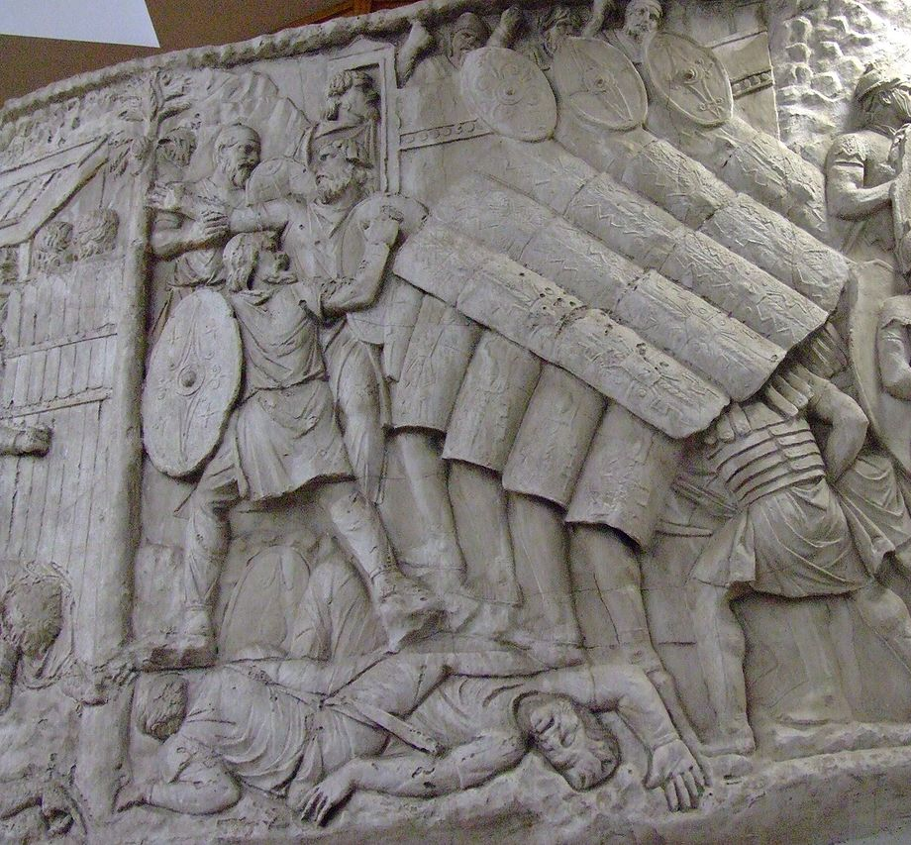
Obléhání a obrana opevnění
Kromě hradeb chránily antická města a pevnosti také např. příkopy, valy, různé nástrahy (kovový ježci, jámy s hroty, osekané větve atd.). Podobné překážky mohl budovat i útočník kolem obleženého města.
Při obléhání se dobyvatel snažil pobořit hradby střelbou strojů. Protivník mu však střelbu mohl oplácet a navíc mohl začít budovat další hradbu za úsekem poškozeným střelbou.
Útočník se mohl také pokusit obsadit nepřátelské hradby pomocí žebříků nebo dobývacích věží. Ty mohly podstatně vyšší než hradby a jejich patra mohla být obsazena střelci z katapultů a lučištníky.
K přísunu věže však bylo obvykle třeba zasypat příkopy nebo dokonce zbudovat rampy, po kterých se věž mohla k hradbě přisunout.
K útoku na bránu sloužila beranidla – od prostého kmene stromu až po pojízdné kryté konstrukce, kde bylo vlastní beranidlo zavěšeno na lanech.
Obránci však mohli podnikat výpady a snažit se např. zapálit obléhací stroje.
Dobyvatel se mohl také pokusit podkopat nepřátelské hradby a způsobit tak jejich sesutíV krajním případě se mohl nepřítel pokusit obránce vyhladovět nebo získat zradou. Ovšem při dlouhém obléhání riskovali dobyvatelé pokles morálky, nemoci a příchod spojenců obležených.

Slide 11
Rekonstrukce římského opevnění kolem Alesie.

Slide 12
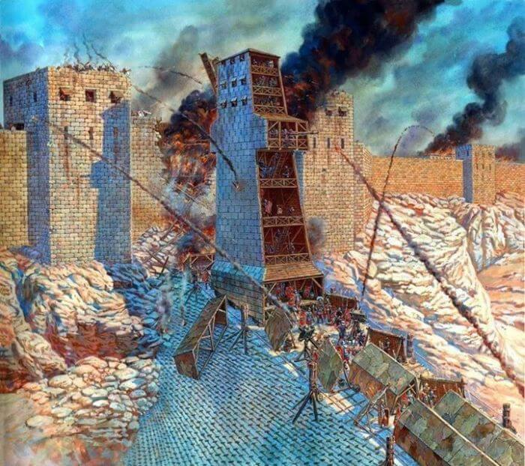

Slide 14
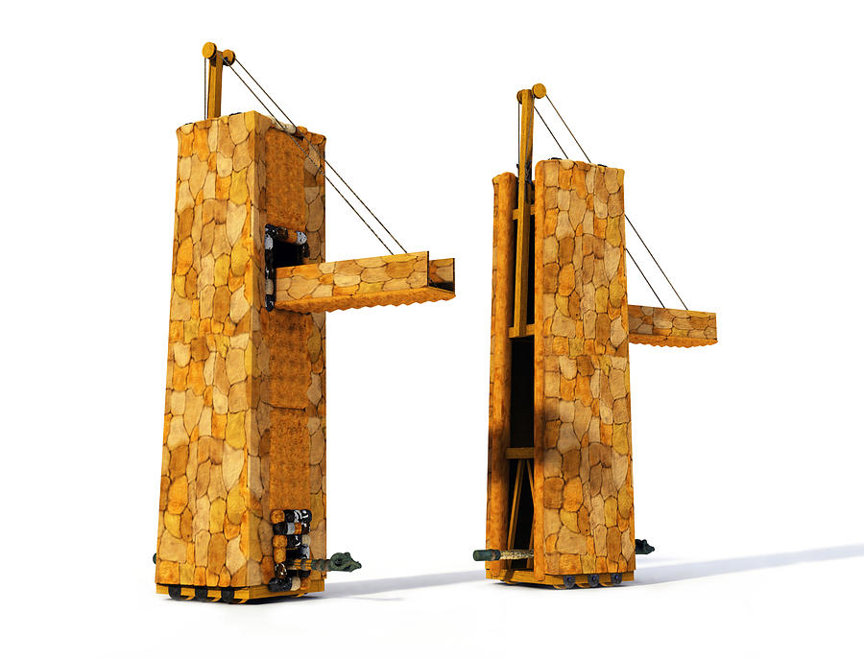

Slide 16
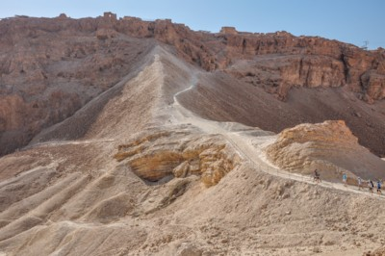
Římská obléhací rampa u pevnosti Masada

Slide 17
Chronologický přehled k římskému námořnictvu – období království a republiky (cca 753 – 27 př. n. l.
Nejstarší období – snaha o ovládnutí ústí Tiberu, Římané součástí etruských posádek?
394 – První zmínka o římské válečné lodi – výprava senátorů do Delf.
349 – Římské pobřeží ohrožují řečtí piráti. Římané pouze brání pobřeží, na moři s nepřítelem nebojují
340 – 338 – Římané ve válce s Latiny poprvé nasazují malou flotilu.
326 – 306 – Římané se zmocňují řeckých měst v jižní Itálii a získávají tak do svých služeb zkušené námořníky. Vymezují si také sféru vlivu s Kartágem. Poprvé volí velitele loďstva (duoviri navales).
264 – 241 – První punská válka. Římané poprvé budují velká válečná loďstva a navzdory počátečním neúspěchům i živelným pohromám v několika bitvách poráží kartaginské loďstvo
218 – 201 – Druhá punská válka – Římská převaha na moři v mnoha ohledech napomůže k vítězství.
197 – Římané porážejí seleukovské loďstvo u Efesu a stávají se dominantní námořní silou v celém středomoří.
V následujícím období Římané vedli pouze menší námořní expedice a význam loďstva upadá. Absence námořní moci však vede k obrovskému nárůstu pirátství.
67 – Pompeius Magnus vede úspěšné tažení proti pirátům a reformuje loďstvo.
58 – 50 – Galské války. Římské loďstvo operuje v Atlantském oceánu, Severním moři a na řece Rýn.
49 – 30 – Občanské války. Loďstva podporují armády všech stran. Sextus Pompeius si zřídí základnu na Sicílii a několik let ovládá námořní trasy k přepravě obilí.
36 – Bitva u Naulochu – Octaviánův vojevůdce Agrippa poráží Sexta Pompeia.
31 – Bitva u Actia. Agrippa poráží loďstvo Marca Antonia a Kleopatry. Konec občanských válek.

Slide 20
Chronologický přehled k římskému námořnictvu – období císařství (principát a dominát) 27 př. n. l. – 7. století n. l.
27 př. n. l. – 14 n. l. - vláda císaře Augusta. Námořnictvo je podobně jako legie redukováno. Formují se první zcela profesionální flotily (classis). Flotily získávají stálé základy po celé říši.
1. – 2.století n. l. Ve Středomoří v podstatě neexistuje jiné válečné loďstvo. Flotily se účastní většiny válečných tažení a zabezpečují moře proti pirátům. Objem obchodu díky tomu vzroste na úroveň, které je znovu dosaženo až v 19. století.
3. století – Období vyčerpávajících občanských válek. Flotily jsou oslabeny. Do Černého a Středozemního moře pronikají gótští nájezdníci. Přibývá také útoků germánských pirátů na pobřeží Galie a Británie. V námořních střetnutích však mají římské lodě jednoznačnou převahu.
4. století – Po Diocletianových vojenských reformách ztrácejí flotily svoji samostatnost, jsou rozděleny na menší skvadrony a jejich velitelé podléhají místním vojenských velitelům (dux, comes).
406 – Přes zamrzlý Rýn pronikají do říše obrovské počty Vandalů, Alanů a Suebů. Západořímská armáda ztrácí kontrolu nad Rýnem a Severním mořem. Vandalové pronikají do Hispánie a budují vlastní loďstvo, díky kterému se zmocňují Afriky a středomořských ostrovů. Po mnoha staletích mají Římané na moři opět silného nepřítele.
467 – Poslední akce západního loďstva. Spolu s flotilou západní říše utrpěla těžkou porážku od vandalské flotily.
6. století obnova síly východořímského loďstva, po zničení vandalského loďstva Římané opět na krátko zcela ovládají Středomoří.
626 – Římské loďstvo rozdrtilo flotilu slovanských člunů u Konstantinopole.
654 – Arabové získávají území na pobřeží středozemního moře a budují vlastní loďstva. Porážka římského loďstva u Matzu.
672 – Římští námořníci poprvé v boji používají pravý „Řecký oheň“. Byzantské loďstvo sice již nekonstroluje celé moře, zůstane však významnou námořní silou ještě mnoho set let.

Slide 23
Nejstarší římské námořnictvo
Až do konce 4. století pouze menší lodě, obvykle s jednou řadou veslařů.
Lodě nemusely mít ani celou palubu. Pouze na přídi a zádi mohly být platformy pro velitele lodi, kormidelníka a lučištníky.
Velikost římské flotily v tomto období patrně výrazně nepřesahovala 20 plavidel.
Velením nad flotilou byli od roku 311 pověřeni dva duoviri navales

Slide 24
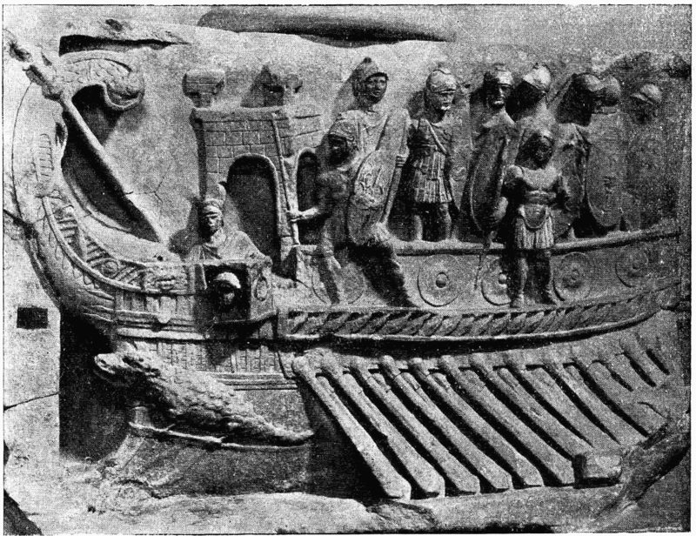
Námořnictvo v době vrcholné a pozdní republiky (264 – 27 př. n. l.)
Především pro války s Kartágem vybudovali Římané první plnohodnotné flotily, často přesahující 200 plavidel.
Nejčastějšími typy lodí byly trirémy (3 řady veslařů) a quadrirémy (4)
Velkým flotilám veleli (stejně jako armádám) konzulové, případně prétoři. Pod nimi byli stále i duoviri navales, kterým asistovali (od 267) quaestores classici.
Po punských válkách ztrácí námořnictvo na významu. Římské armády podporují především pro dané tažení sehnané síly spojenců (socii navales). Mezi nejvýznamnější námořní spojence patřil Rhodos a království Pergamon.
Roku 67 rozděluje Pompeius během války s piráty moře do několika okrsků, ke každému přidělí flotilu a do jejího čela postaví legáta (legatus). Starší velitelské hodnosti mizí. Tento systém je však pravděpodobně pouze dočasný.
Během občanských válek se zřejmě flotily sestavují opět poněkud nahodile. Zpočátku byla většina námořníků v říši věrná Pompeiovi. Později se k caesarovskému vojsku připojila velmi schopná flotila z Rhodu.

Slide 25
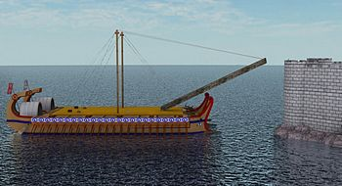
Strategie a Taktika námořnictva
Krom boje proti nepřátelským plavidlům a prevenci pirátství sloužilo námořnictvo k doprovodu transportních lodí převážejících zásoby a vojsko,
Dále k drancování obchodních lodí a pobřežních osad nepřátel.
K dopravě zpráv a hodnostářů.
K blokádám přístavů a v některých případech mohly být lodě použity i jako platformy pro obléhací zbraně a stroje.

Slide 26
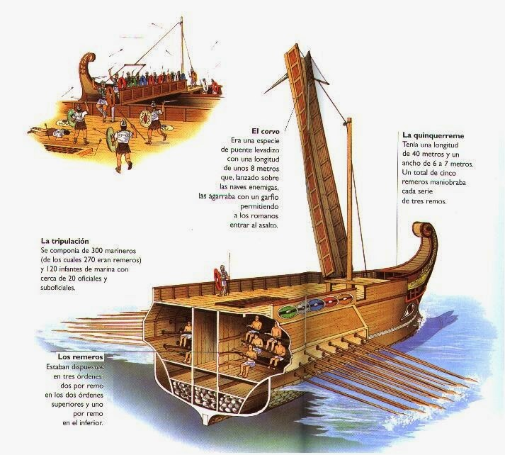
V antické námořní bitvě bylo cílem lodí primárně zasáhnout nepřátelské plavidlo klounem (rostrum), případně plavidlu zlámat vesla, čímž se loď stala v bitvě neovladatelnou (plachty se na boj stahovaly).
Především v první punské válce se Římané snažili především o obsazení nepřátelského plavidla a to za pomoci padacího můstku (corvus). Loď vybavená takovým můstkem měla ovšem výše položené těžiště a byla méně stabilní.
Během období pozdní republiky a císařství se lodě stavěly mohutnější, byly vybaveny nástavbami a věžičkami pro lučištníky a katapulty.
Oproti dřívějším dobám nesli lodě také mnohem více vojáků. V některých případech mohli být vojáci vysazeni na pobřeží a dočasně podporovat pozemní jednotky (např. Caesarovi iturejští lučištníci v Africe).

Slide 30
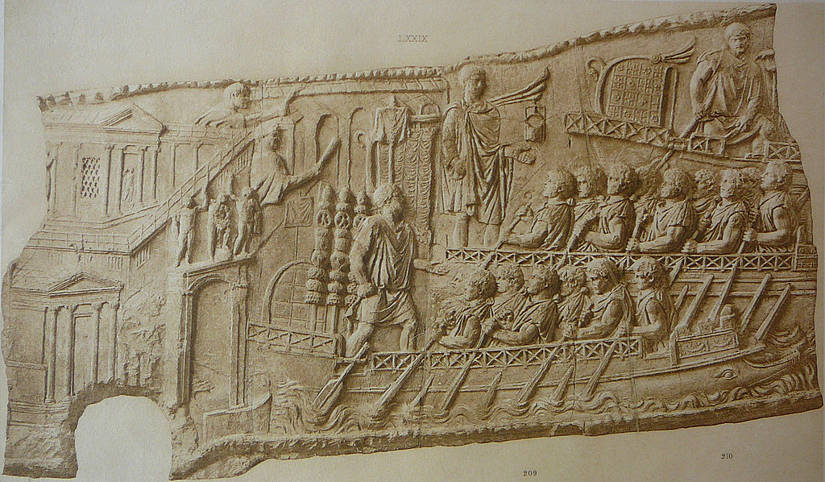
Námořnictvo období principátu (27 př. n. l. – 284 n. l. )
Loďstvo rozděleno do stálých flotil (některé vznikly i začleněním loďstev anektovaných států, např. Classis Pontica). Každá flotila mohla mít přibližně stejný počet mužů jako tehdejší legie.
Každá flotila měla stálou základnu, případně byly detašované oddíly rozmístěné i v dalších blízkých přístavech. Krom Středozemního a Černého moře operovali římské lodě také v Rudém moři (ale neměli zde stálou základnu) v Severním moři (Classis Britannica) a na řekách Nil (Classis Alexandrina) Rýn (Classis Germanica) a Dunaj (Classis Pannonica, Moesica).
Nejvyšší statut měli námořníci misenské (Classis praetoria Misenesis Pia Vindex) a ravenské flotily (Classis praetoria Ravennatis Pia Vindex).
Pokud bylo třeba založit novou flotilu, jádro bylo obvykle tvořeno námořníky z Misenu. Služby flotily také využíval císař a jeho rodina, pokud cestoval po moři.
V prvních desetiletích císařství se ještě udržovalo několik velkých plavidel (pentéry, sextéry) z doby republiky. Ovšem drtivou většinu flotil tvořily quadrirémy, trirémy a především lehčí lodě (liburny).

Slide 32
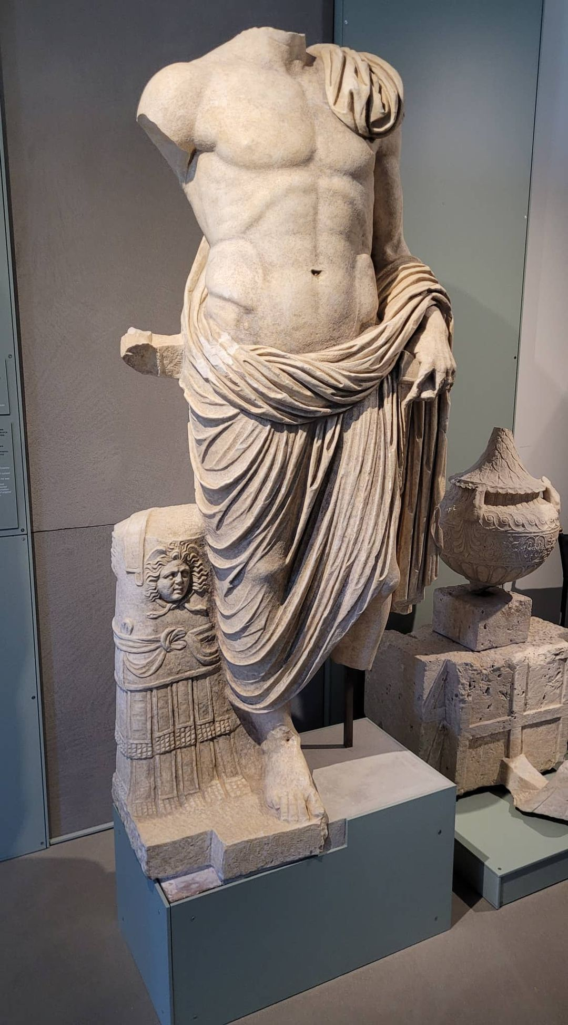
Velitelé flotil
Každé flotile velel praefectus classis jezdeckého stavu. (Pouze císař Claudius do čela některých flotil jmenoval své propuštěnce).
Větším eskadrám veleli nauarchové (nauarchos), mezi nimiž byl patrně výše postavený nauarchos princeps, určitá obsoba primipila v legiích.
Kapitáni lodí se nazývali trierarchové (trierarchos), ale vojsku na palubě zřejmě velel námořní centurion a jeho optio. Vztah mezi námořními centuriony, trierarchy a nauarchy není úplně jasný.
Mezi námořníky byla také řada poddůstojnických hodností, obdobných těm v pozemním vojsku.

Slide 33
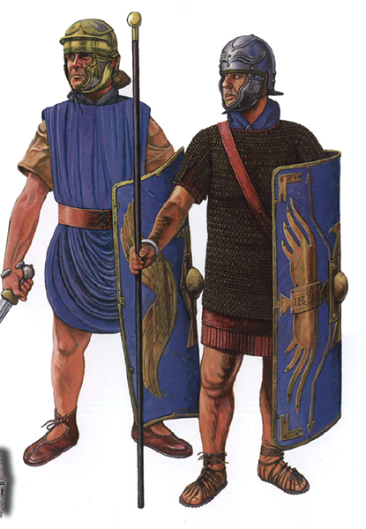
Námořníci období principátu
Námořníci (marines, classicarii) pocházeli obvykle z přímořských oblastí říše (Dalmatie, Řecko, Egypt, Malá Asie, Sýrie v rýnské a britské flotile také Germáni).
Drtivá většina z nich byli zpočátku peregrini bez římského občanství, podobně jako vojáci auxilií. Od doby císaře Claudia (41 – 54) dostávali také po ukončení služby občanství.
Námořníci sloužili 26, později dokonce 28 let. I veteráni však zůstávali dlouho ve službě, třeba jako řemeslníci pracující pro loďstvo.
Plat měli námořníci obecně nižší než pozemní jednotky, ovšem mohl se lišit v jednotlivých flotilách. Např. prefekti misenské a ravenské flotily dostávali 200 000 sestertiů. Prefekt britské, germánské a pontské flotily dostával 100 000 a ostatní 60 000.
Oproti pozemnímu vojsku měli v 1. a 2. století námořníci a námořní důstojníci (podle některých badatelů) nižší postavení než jejich protějšky v legiích (a patrně i v auxiliích). Centuriones classicarii např. nemohli být převeleni ve stejné hodnosti k pozemní jednotce. Přesto se v některých případech z námořníků stavěly nové legie či auxiliární jednotky (legio I,II Adiutrix, cohors classica aj.
Od třetího století už se mezi vojáky pozemních sil a námořnictva patrně rozdíl nedělal a přinejmenším centurioni dostávali plat stejný a mohli sloužit i v pozemních jednotkách.

Slide 34
Námořnictvo v období dominátu (284 – 476 n. l.)
Po bouřlivém třetím století byli prořídlé flotily přeorganizované na menší celky. Ohledně organizace flotily (především v 5. století) panují nejasnosti.
Velitelé (stále prefekti) ztratili velkou část dřívější nezávislosti a podléhali provincionálním vojenským velitelům (dux). Na rozdíl od pěchoty nebo jízdy neexistoval jeden velitel celého loďstva (krom císaře).
Větší a nezávislá flotila zůstala patrně v Británii, pod velením důstojníka s titulem comes maritimae (nejisté). Zde se flotila musela vypořádat se stále častějšími nájezdy germánských nájezdníků přes moře.
Podobně náročný úkol stál před říčními flotilami. Služba v nich byla velmi nebezpečná. Přesto se římským posádkám poměrně dlouho dařilo nad flotilami nepřátelských člunů vítězit.
Během 5. století byly severní flotily ztraceny a i ve středozemním moři se loďstva vytvářela spíše nahodile ze zbytků starších flotil.
Starší velké lodě se od 4. století už nepoužívají. Prosazují se spíše menší lodě odvozené z liburny – lusoria, caudicaria, iudicaria… Existovala také lehká loď s plochým dnem, která se užívala výhradně na Dunaji – platypegia.

Slide 38
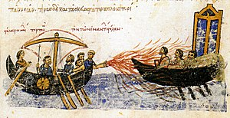
Východořímské námořnictvo v 6. a 7. století n. l.
V době výbojů za vlády císaře Iustiniana (527 – 565) je loďstvo reorganizováno. Hlavní námořní základny byly nyní v Ravenně a v Konstantinopoli. Menší flotily byly umístěny po celém středomoří a na řece Dunaji. Řím nakrátko opět zcela kontroluje moře.
Nejběžnějším plavidlem se stává dromon, loď taktéž odvozená z liburny.
V 7. století je armáda nově organizována do themat. Některé themy vzniknou také z námořnictva.
V roce 672 je poprvé použit „řecký oheň“ ačkoliv různé zápalné látky se na nepřítele metaly i dříve. Složení ani mechanismus stroje k jeho vrhání není dodnes úplně znám. Obojí bylo velmi úzkostlivě tajeno.
Řecký oheň do značné míry napomohl východnímu impériu zůstat po mnoho set let významnou námořní mocností a alespoň částečně se ubránit proti nepřátelům.

Slide 40
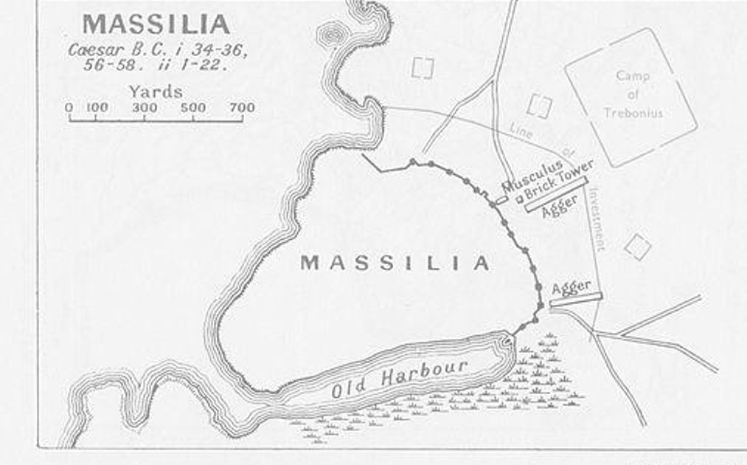
Obléhání Massilie – 49 př. n. l.
C. Trebonius, D. Brutus x L. Domitius Ahenobarbus
Caesarovské vojsko – (Tři legie, patrně i spojenecké oddíly – cca 15 000 mužů a 20 válečných lodí)
Massilia – (Asi 8 000 obránců města a spojeneckých galských válečníků, asi 30 válečných lodí.)

Slide 41
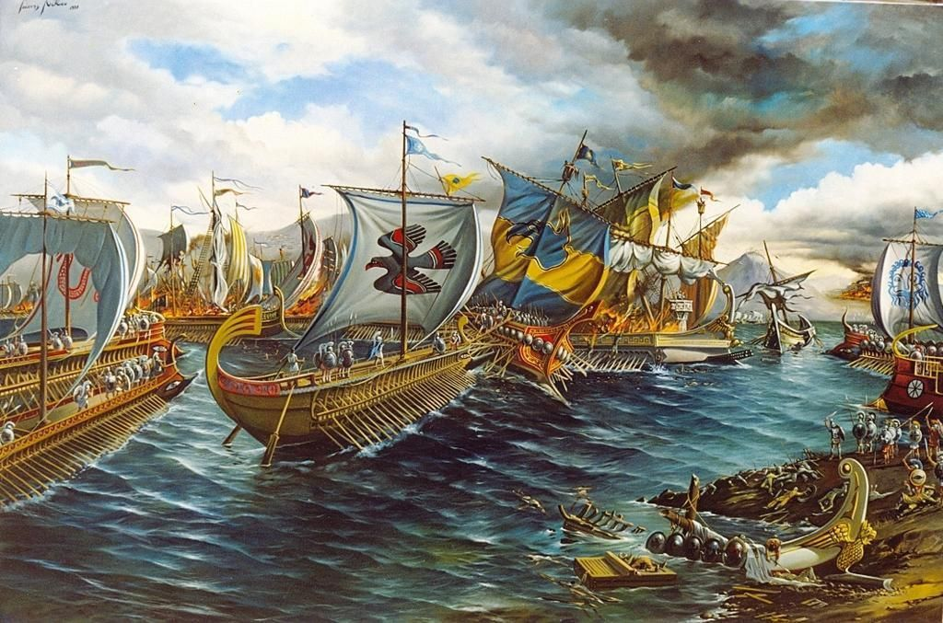
Střety na moři
Obě loďstva tvořili jak válečné lodě, tak také menší plavidla bez palub, nebo pouze s improvizovanými palubami.
Caesarovské lodě byli obsazeny zkušenými legionáři, posádky a veslaři však byli z velké části převeleni z nákladních lodí a nebyli příliš zkušení.
Massilské lodě měli velmi zkušené posádky a byli obsazeny především lučištníky a lehce vyzbrojenými Albiky. I menší lodě byly vybaveny katapulty.
Ve dvou střetnutích se caesarovské loďstvo tedy úspěšně snažilo především zahákovat nepřátelské lodě a obsadit je (i jedna caesarovská loď na dvě massilské).
Massilské loďstvo bylo donuceno se se ztrátami stáhnout do přístavu a obklíčení nebylo prolomeno.

Slide 42
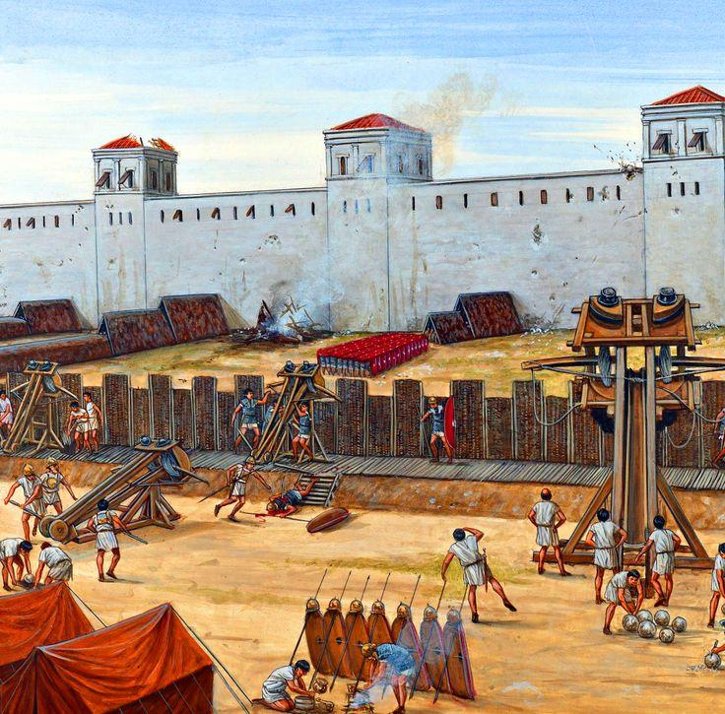
Massilia byla obehnána velmi silným opevněním a obránci disponovali mnoha válečnými stroji.
Obléhání trvalo cca půl roku, Římané vybudovali komplikovaný systém opevnění kolem města a pokoušeli se pod ochrannými přístřešky dostat k hradbách.
Veškeré dobývací stavby musely být budovány velice odolné (aby vydrželi zásahy z těžkých strojů) a zároveň vysoce odolné vůči ohni (díky vrstvě namočených surových kůží, bláta, cihel apd.)
Nakonec se Římanům podařilo dostat obléhací přístřešek k jedné z věží, podkopat ji a zničit. Po tomto obyvatelé města vyšli ven a žádali o mír.
O několik dní později však v nestřeženém okamžiku zaútočili a zničili velkou část římských obléhacích strojů a staveb.
Římané však velmi rychle postavili dvě nové cihlové zdi (pro nedostatek dřeva) s věžemi. Obránci, kteří nečekali tak rychlou obnovu římského opevnění se po tomto definitivně vzdali.
Caesarovská armáda ztratila asi 1000 mužů, Massillané 4000. Caesar obyvatele města ušetřil, pouze jim odebral některá území. Domitius Ahenobarbus z města unikl na poslední zbývající lodi. Později padl rukou Marca Antonia u Pharsalu.

